Slide 1
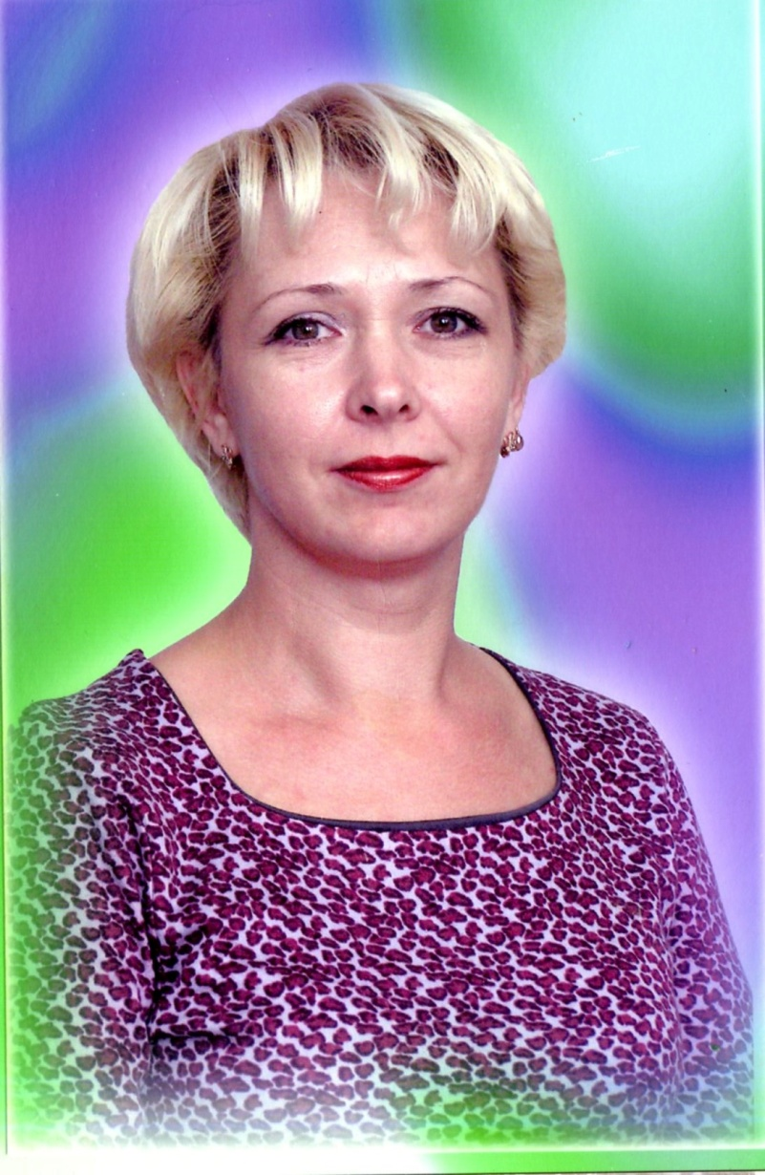
«Визитная карточка»
Кузнецова Олеся Алексеевна
Должность: учитель истории
Предметы: история, обществознание и краеведение
Место работы: Филиал МБОУ Ивановской СОШ Елизарьевская основная общеобразовательная школа Дивеевского района
Стаж работы: 19 лет
Имеющаяся категория: первая
Заявленная категория: высшая
Получатель Гранта губернатора
Нижегородской области по ПНПО
в 2014 году
Моё кредо: «Чтобы быть хорошим преподавателем, нужно любить то, что преподаешь, и любить тех, кому преподаешь» (В.Ключевский)

Slide 2
«Тема презентации»
«Формирование гражданских и патриотических качеств школьников через внеурочную деятельность»

Slide 3
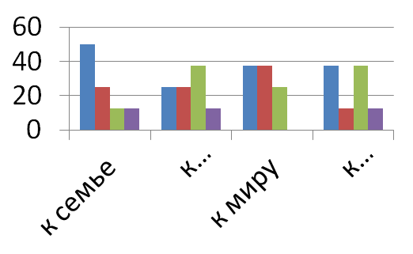
«Условия формирования личного вклада в развитие образования»
Научно – исследовательские условия: изучение работ философов,
психологов и педагогов (Л.С. Выготский, В.В. Давыдов, А.Г. Асмолов, П.П.Блонского, А.С.Макаренко, В.А.Сухомлинского, С.Т.Шацкого и др.)
Методические условия:
изучение литературы по методике организации внеурочной деятельности;
изучение опыта коллег в процессе посещения районных мероприятий;
участие в работе РМО учителей истории, ШМО классных руководителей
Организационно – педагогические условия:
работа в должности руководителя ШМО классных руководителей;
работа в должности старшей вожатой;
руководство школьным кружком «Возрождение»;
выступления на РМО учителей истории; публикации в интернете

Slide 4
«Актуальность личного вклада в развитие образования»
Между необходимостью формирования гражданина-патриота
и отсутствием этого представления у детей
ПРОТИВОРЕЧИЯ
Между стремлением школы к формированию гражданина, патриота
и отсутствием этого стремления в семье
Между потребностями детей в социально значимой деятельности
и реальными условиями для их включения в пат-риотическую деятельность
Между ситуативным характером и стихийностью проявлений патриотических качеств
И целенаправленной, систематической работой по гражданско-патрио-тическому воспитанию
Проблема: создание механизма, обеспечивающего организационно-педагогические условия повышения эффективности гражданско-патриотического воспитания школьников в условиях современной школы

Slide 5
«Теоретические обоснование личного вклада в развитие образования»
А.А. Аронов,
Ю.К. Бабанский,
А.В. Барабанщиков,
В.А. Караковского и др
«От того, как относится человек в годы детства к героическому подвигу своих отцов и дедов, зависит его нравственный облик, отношение к общественным интересам, к труду на благо Родины» В.А.Сухомлинский
Методы работы
Методы формирования сознания личности
Методы организации деятельности и формирования опыта гражданского поведения
Методы стимулирования деятельности и поведения
Активные и интерактивные методы обучения и воспитания
Принципы:
- принцип историзма и культуросообразности;
- принцип гуманизации воспитательного процесса;
- принцип адресного подхода в формировании патриотизма;
- принцип учёта региональных условий

Slide 6
«Цель и задачи педагогической деятельности»
ЦЕЛЬ: создать условия развития высокой социальной активности, гражданской ответственности, духовности, становления настоящих граждан России, обладающих позитивными ценностями и качествами, посредством различных форм внеурочной деятельности
ЗАДАЧИ:
проанализировать состояние исследуемой проблемы и определить пути её решения через внеурочную деятельности,
сформировать основные условия и приёмы процесса формирования гражданских и патриотических качеств через внеурочную деятельность,
апробировать во внеурочной деятельности такие технологии и формы работы, которые позволяют сформировать у школьников гражданские и патриотические качества.

Slide 7
«Ведущая педагогическая идея»
Формирование гражданских и патриотических качеств у школьников будет эффективным при условии ориентации учителя и учащихся на отечественные ценности: любовь к родине, уважение к традициям народа, гордость за историческое прошлое и героизм наших предков, долг и честь, ответственность за свои дела и поступки, достоинство и верность Отчизне и вовлечения учащихся в различные формы индивидуальной и коллективной, в том числе самостоятельной поисковой и исследовательской деятельности по истории и краеведению, как средства формирования патриотически ориентированной личности.

Slide 8
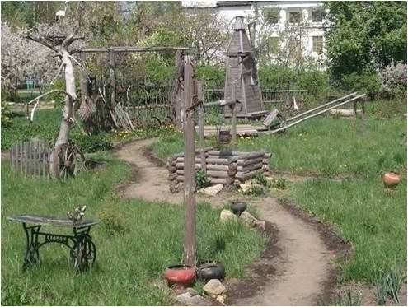
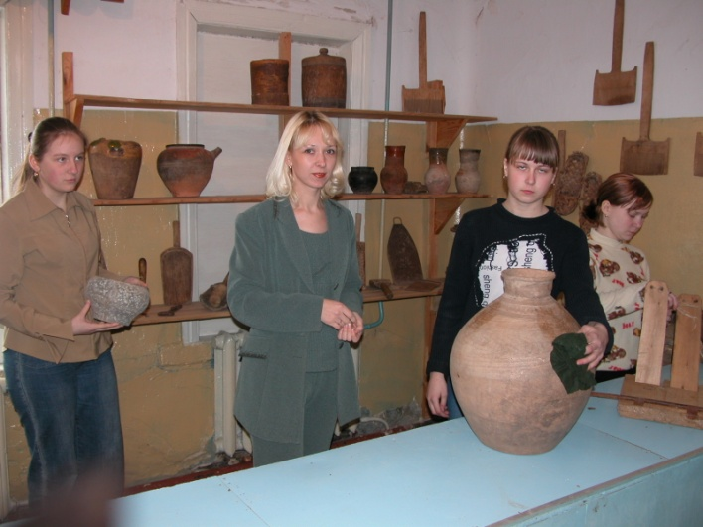
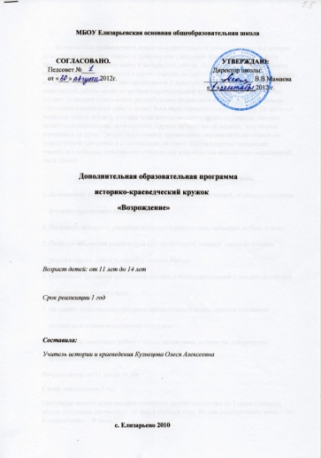
«Деятельностный аспект личного вклада в развитие образования»
1 этап – подготовительный
Продолжительность – сентябрь 2010г – август 2011г.
Основные задачи данного этапа:
Изучить документацию по гражданско-патриотическому воспитанию,
Разработать и утвердить план работы по формированию гражданских и патриотических качеств у школьников,
Изучить степень гражданско-патриотической направленности и заинтересовать учеников предстоящей работой.
Гражданин и патриот начинается в школе

Slide 9
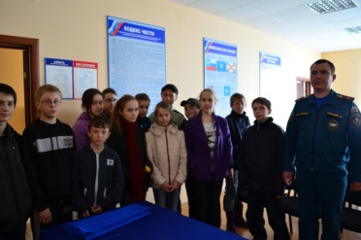
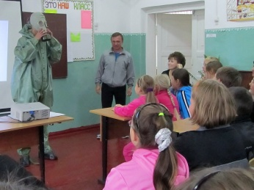
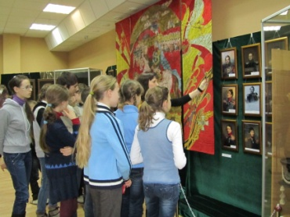
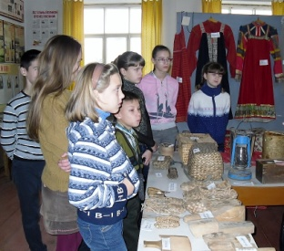
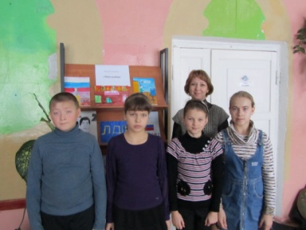
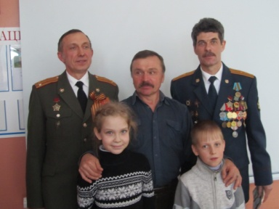
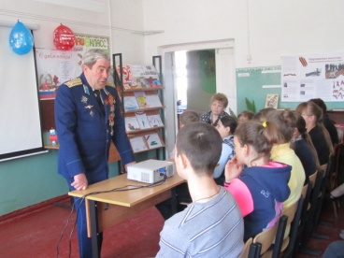
«Деятельностный аспект личного вклада в развитие образования»
2 этап – практический
ЦЕЛЬ: реализовать разработанный план в действительности.
Продолжительность – сентябрь 2011г – август 2014г
Направления внеурочной деятельности:
встречи с представителями правовых структур, органов правопорядка;
посещение историко-краеведческих музеев Дивеева и г.Арзамаса;
встречи с ветеранами войны и труда, воинами-афганцами, участниками чеченских событий;
предметные недели по истории, краеведению и праву;

Slide 10
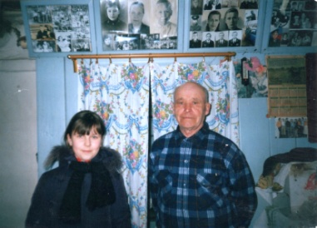
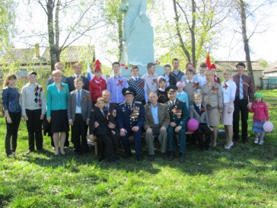
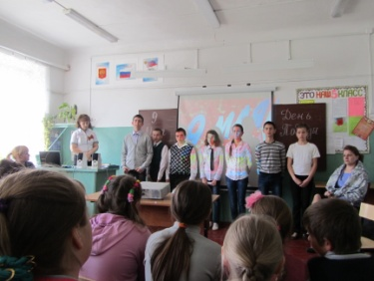
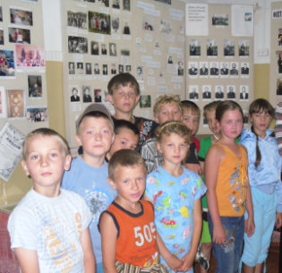
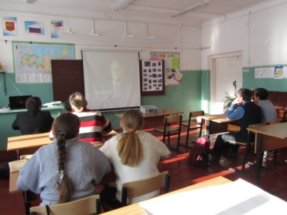
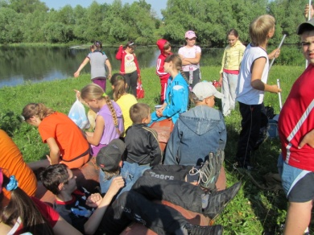
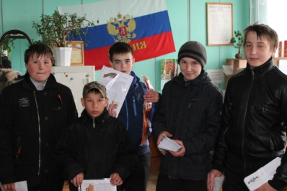
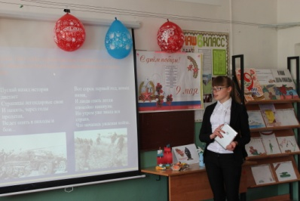
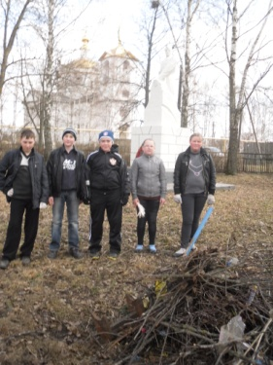
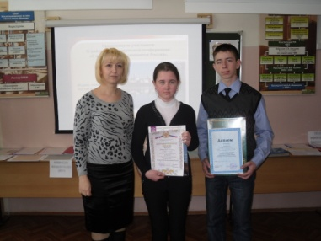
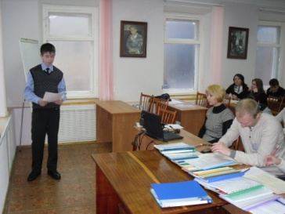
«Деятельностный аспект личного вклада в развитие образования»
Направления внеурочной деятельности:
тимуровская работа;
митинги, литературно-музыкальные композиции, посвященные Дню Победы;
участие в работе школьного музея
показ и обсуждение научно-популярных, документальных и художественных фильмов на военно-исторические темы;
походы и экскурсии по
родному краю;
проекты социальной направленности;
участие в краеведческих конференциях

Slide 11
«Диапазон личного вклада в развитие образования»
Система «Урок – внеурочная деятельность»
Новизна данного опыта состоит в том, что для достижения главной цели опыта использовались новейшие педагогические технологии, формы и приёмы работы, которые являются основными во ФГОС.
Технологии
Развивающего обучения
Критического мышления
Информационно-коммуникативная
Уровневой дифференциации обучения
Проектная

Slide 12
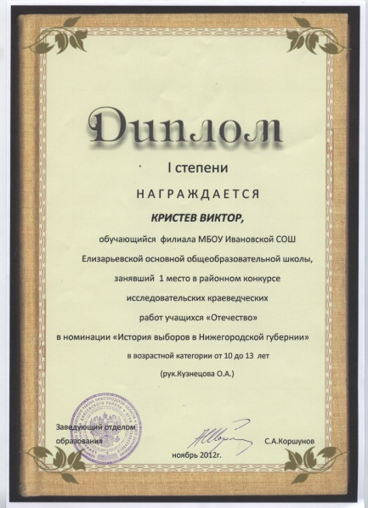
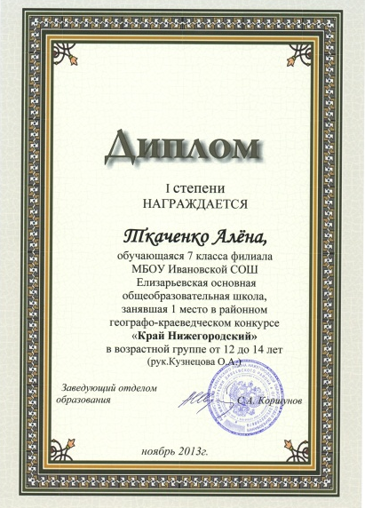
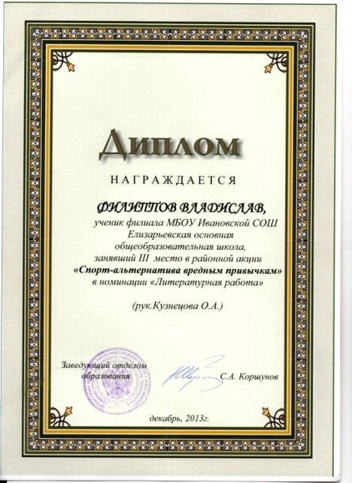
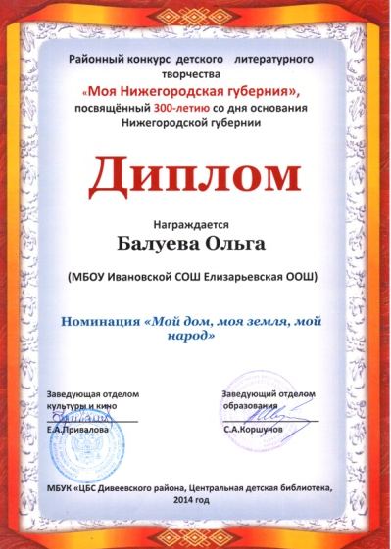
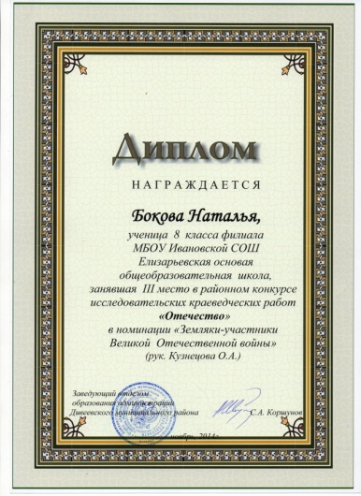
«Результативность профессиональной педагогической деятельности и достигнутые эффекты»
Участие в конкурсах

Slide 13
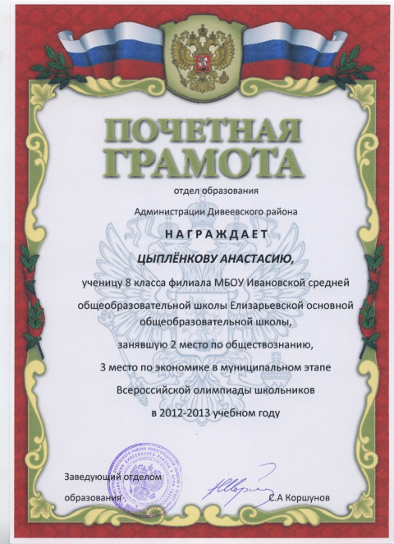
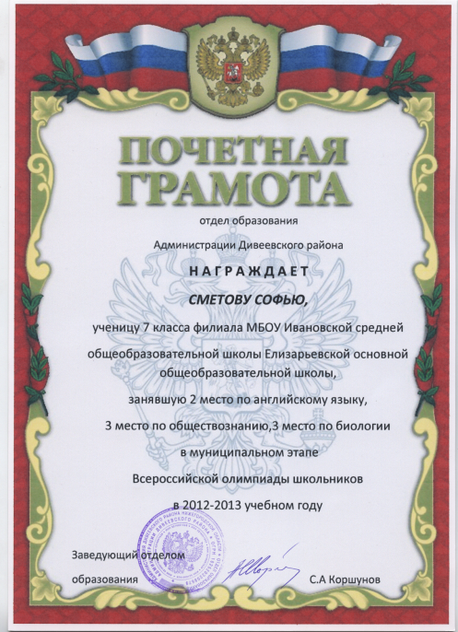
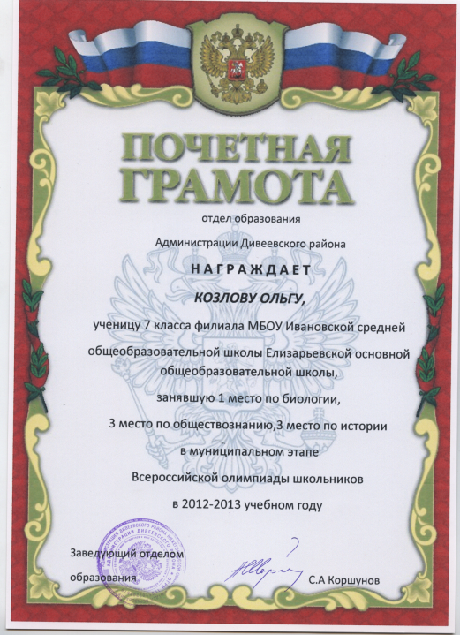
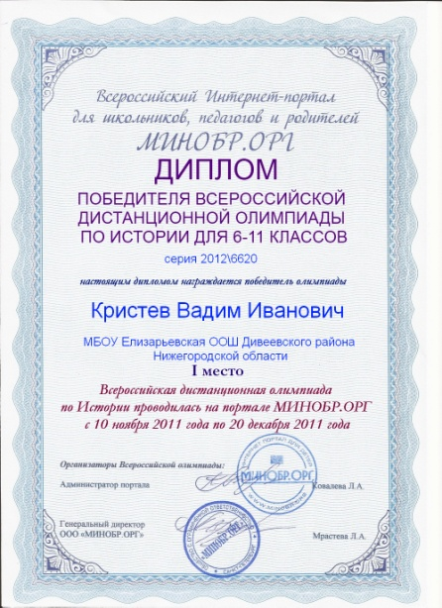
«Результативность профессиональной педагогической деятельности и достигнутые эффекты»
Участие в олимпиадах

Slide 14
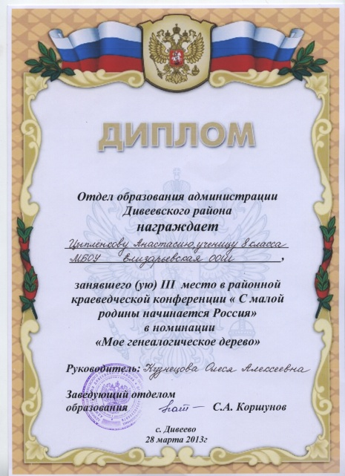
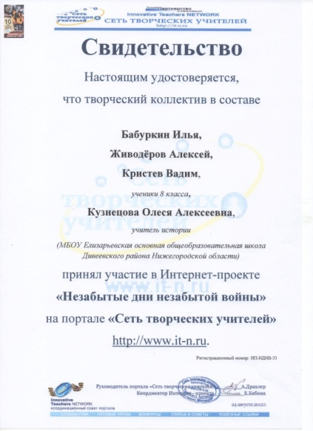
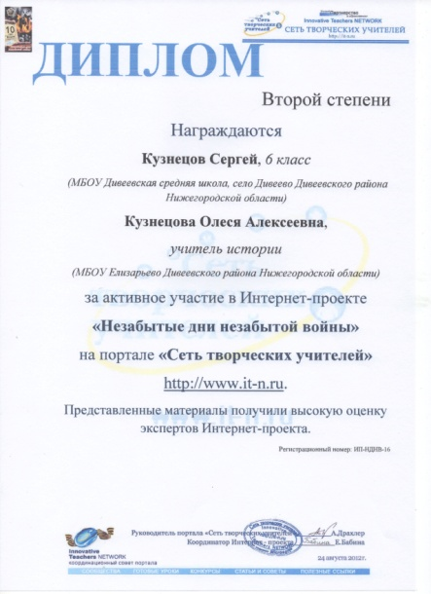
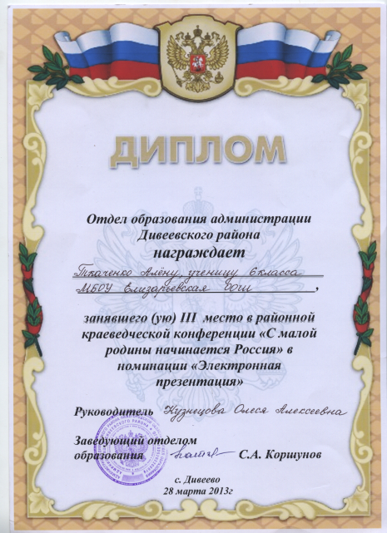
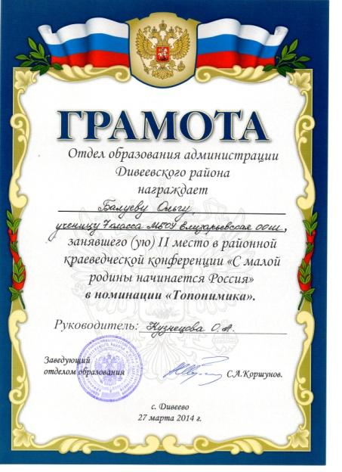
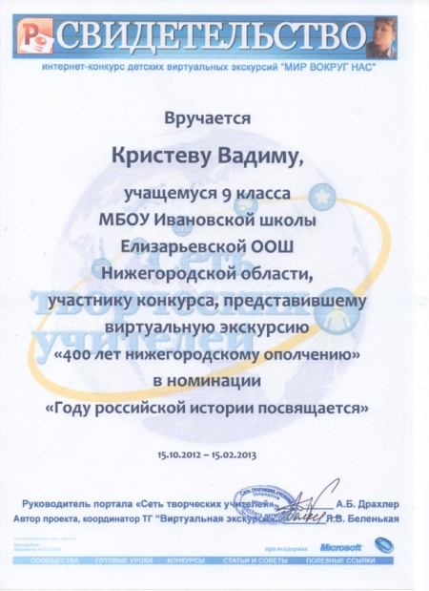
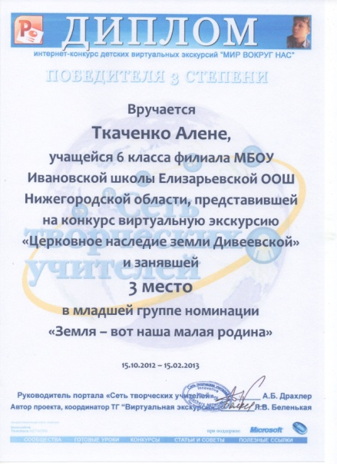
«Результативность профессиональной педагогической деятельности и достигнутые эффекты»
Участие в районных конференциях и интернет-конкурсах и проектах

Slide 15
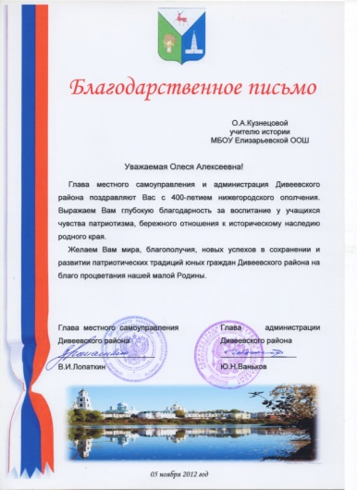
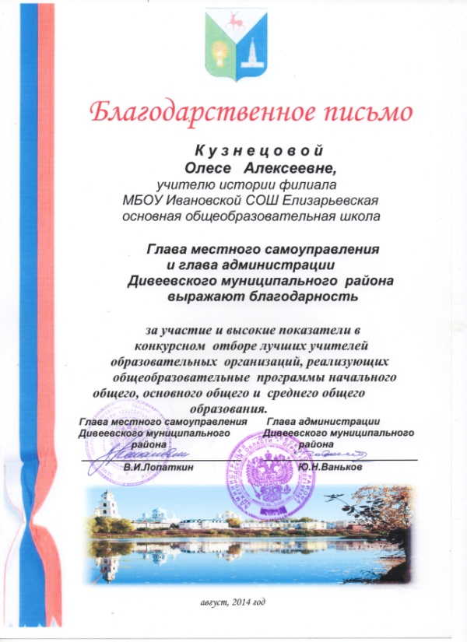
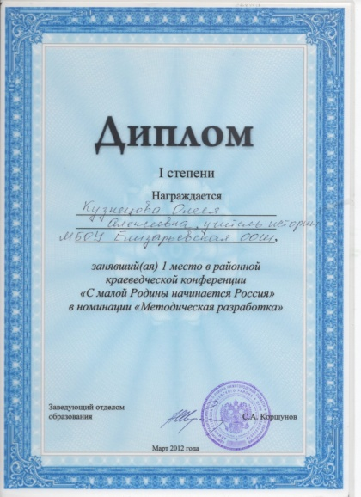
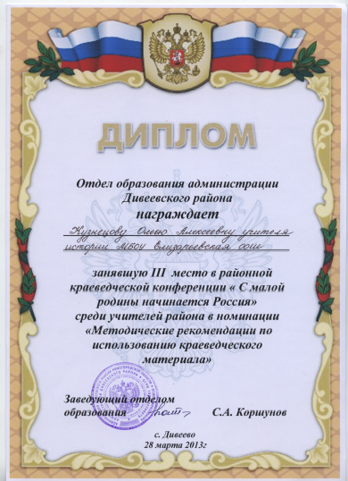
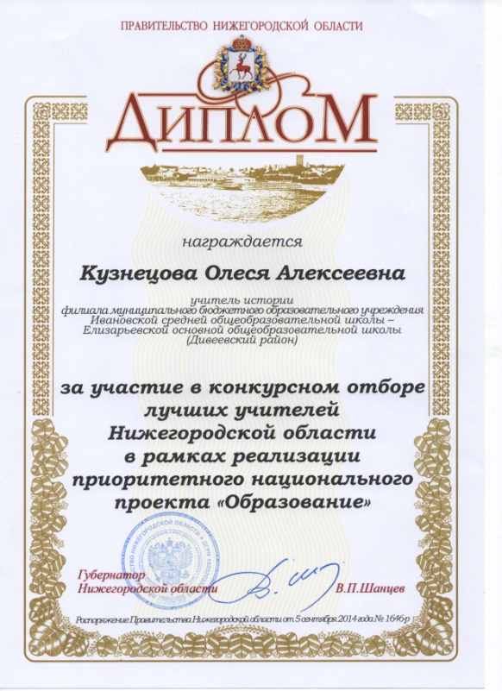
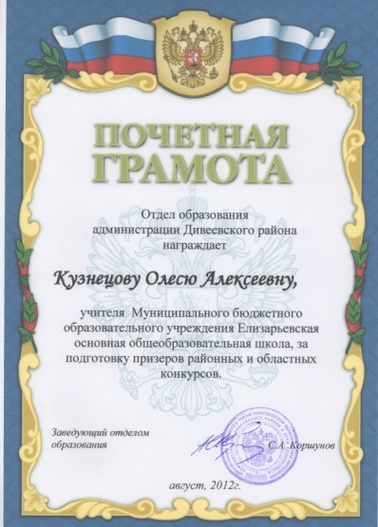
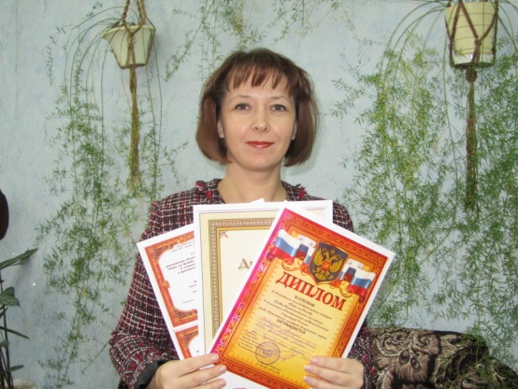
«Результативность профессиональной педагогической деятельности и достигнутые эффекты»

Slide 16
«Результативность профессиональной педагогической деятельности и достигнутые эффекты»
Результаты мониторинга в 7 классе
Исследовательские работы учащихся школы:
«Топонимика с.Елизарьево» - Бабуркин Илья, 7 класс
«Улицы моего села» - Цыплёнкова Анастасия, 7 класс
«Владельцы с.Елизарьево» – Живодёров Алексей, 7 класс
«Творчество земляков» – Безрукова Анна и Головизнина Марина, 9 класс
«Школьное дело в Елизарьеве» - Бабуркин Илья, 8 класс
«Церковное наследие Дивеевской земли» – Ткаченко Алёна, 7 класс
«Моя семья провожала на войну…» – Скоков Роман, 6 класс
«Блажен, кто предков с чистым сердцем чтит…» – Цыплёнкова Ан.,8 класс
«Памятники Дивеевского района» – Ткаченко Алёна, 8 класс

Slide 17
«Транслируемость практических достиже-ний профессиональной деятельности»
2010-2011 уч.год ВЫСТУПЛЕНИЯ
ШМО классных руководителей |  | «Патриотическое воспитание во внеурочной деятельности»
2011-2012 уч.год
Педсовет |  | «Воспитательный потенциал дополнительных образовательных программ»
ШМО классных руководителей |  | «Истоки патриотизма – в семье?»
2012-2013 уч.год
Общешкольное родительское собрание |  |  | «Ответственность родителей за воспитание детей»
ШМО классных руководителей |  |  | «Воспитание культуры личности силами семьи и школы»
2013-14 уч.год
Общешкольное родительское собрание |  |  | «Как построить мир в семье»
ШМО классных руководителей |  |  | ««Развитие индивидуальности ребенка в процессе внеурочной деятельности»
ШМО классных руководителей |  |  | «Воспитательный потенциал семьи»
2014-15 уч.год
Педсовет | «Применение новых информационных технологий в работе педагога»
Публикации на сайтах: http://www.proshkolu.ru/user/Olessja/ ; http://elizarevo.ru/admin/koa.html; http://www.openclass.ru/my_page_all ; http://multiurok.ru/kuznecowaolessja/lenta и др.

Slide 18
«Литература»
Вяземский Е.Е. Гражданское образование в основной школе [Текст] /Вяземский Е.Е. // Преподавание истории и обществознания в школе - 2001.- № 9.-С. 12-15
Караковский В.А. Патриотическое воспитание в школе. М. 2004 год.
Рухленко Н.М. Патриотическое воспитание учащихся. Ж. «Практика административной работы в школе». 2004 год. №1
Смирнова И.Ф. Патриотическое воспитание. М. 2002 год
Сухомлинский. В. А. Сердце отдаю детям [Текст] / В. А. Сухомлинский. – Минск : Народная асвета, 1975. – 288 с.
Ушинский, К. Д. Избранные педагогические сочинения: В 2 т. – М., 1974. Т.2. – с.160
И. Ф. Харламов. Педагогика. Курс лекций. С.206

